Slide 1
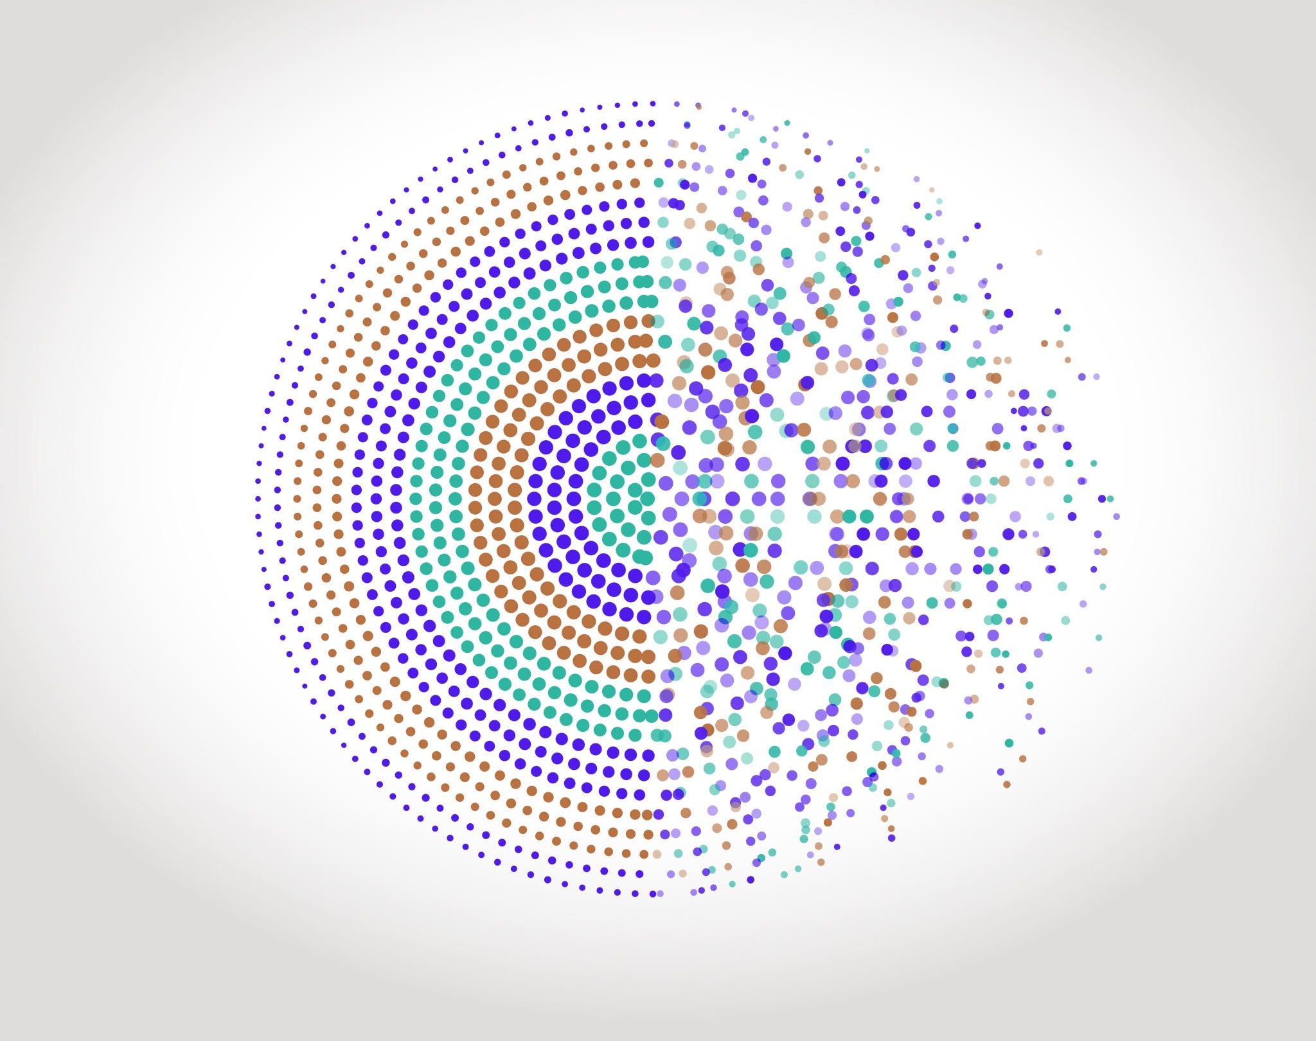

Traitement de l’Information
CeTI / Semestre 5 / Institut d’Optique / B0_0

Slide 2
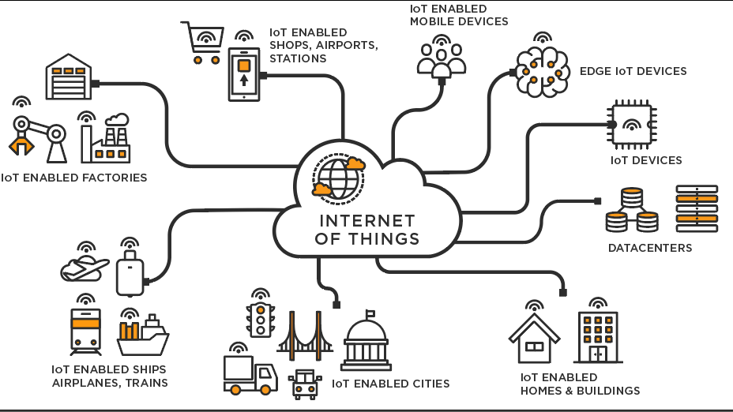

Informations
Données
Images
Sons
Grandeurs physiques
Textes
https://www.tibco.com/fr/reference-center/what-is-the-internet-of-things-iot

Slide 3
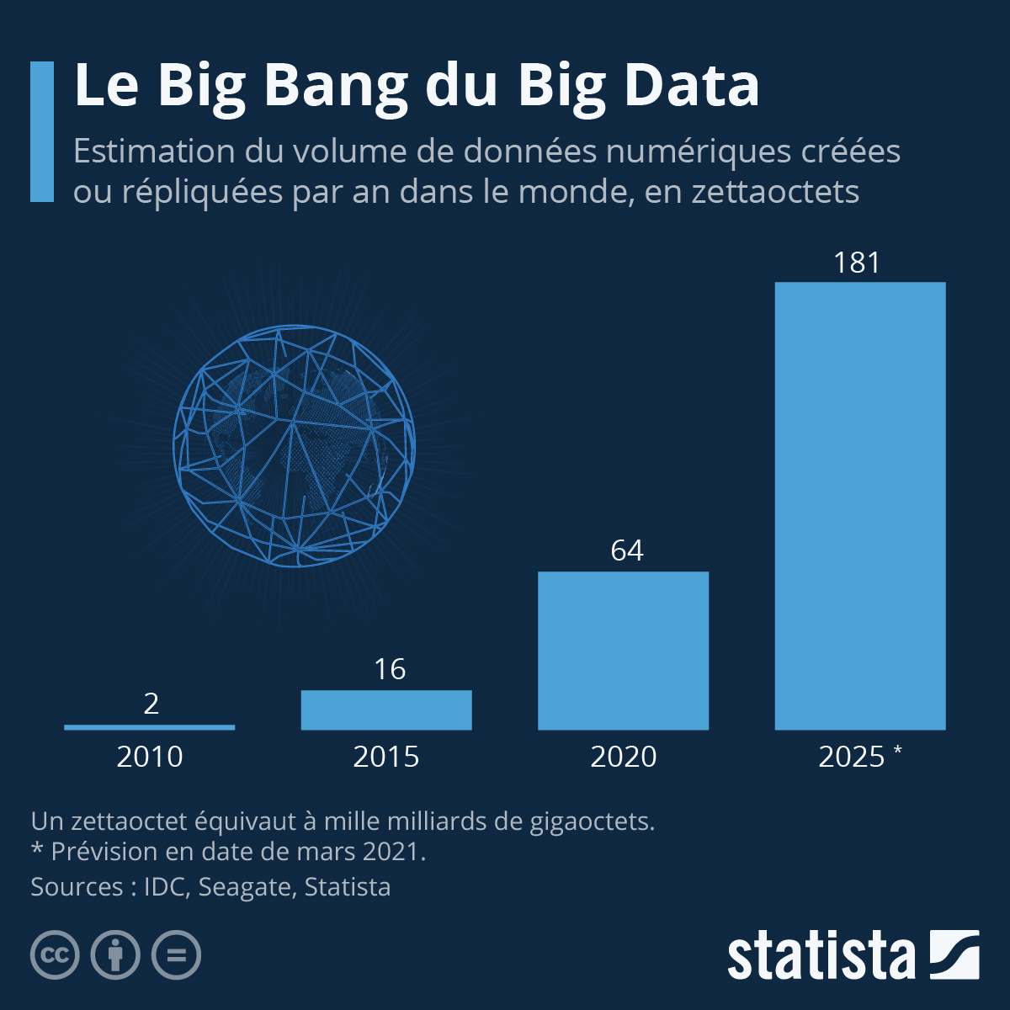
Informations
Données
Images
Sons
Grandeurs physiques
Textes
https://fr.statista.com/infographie/17800/big-data-evolution-volume-donnees-numeriques-genere-dans-le-monde/

Slide 4
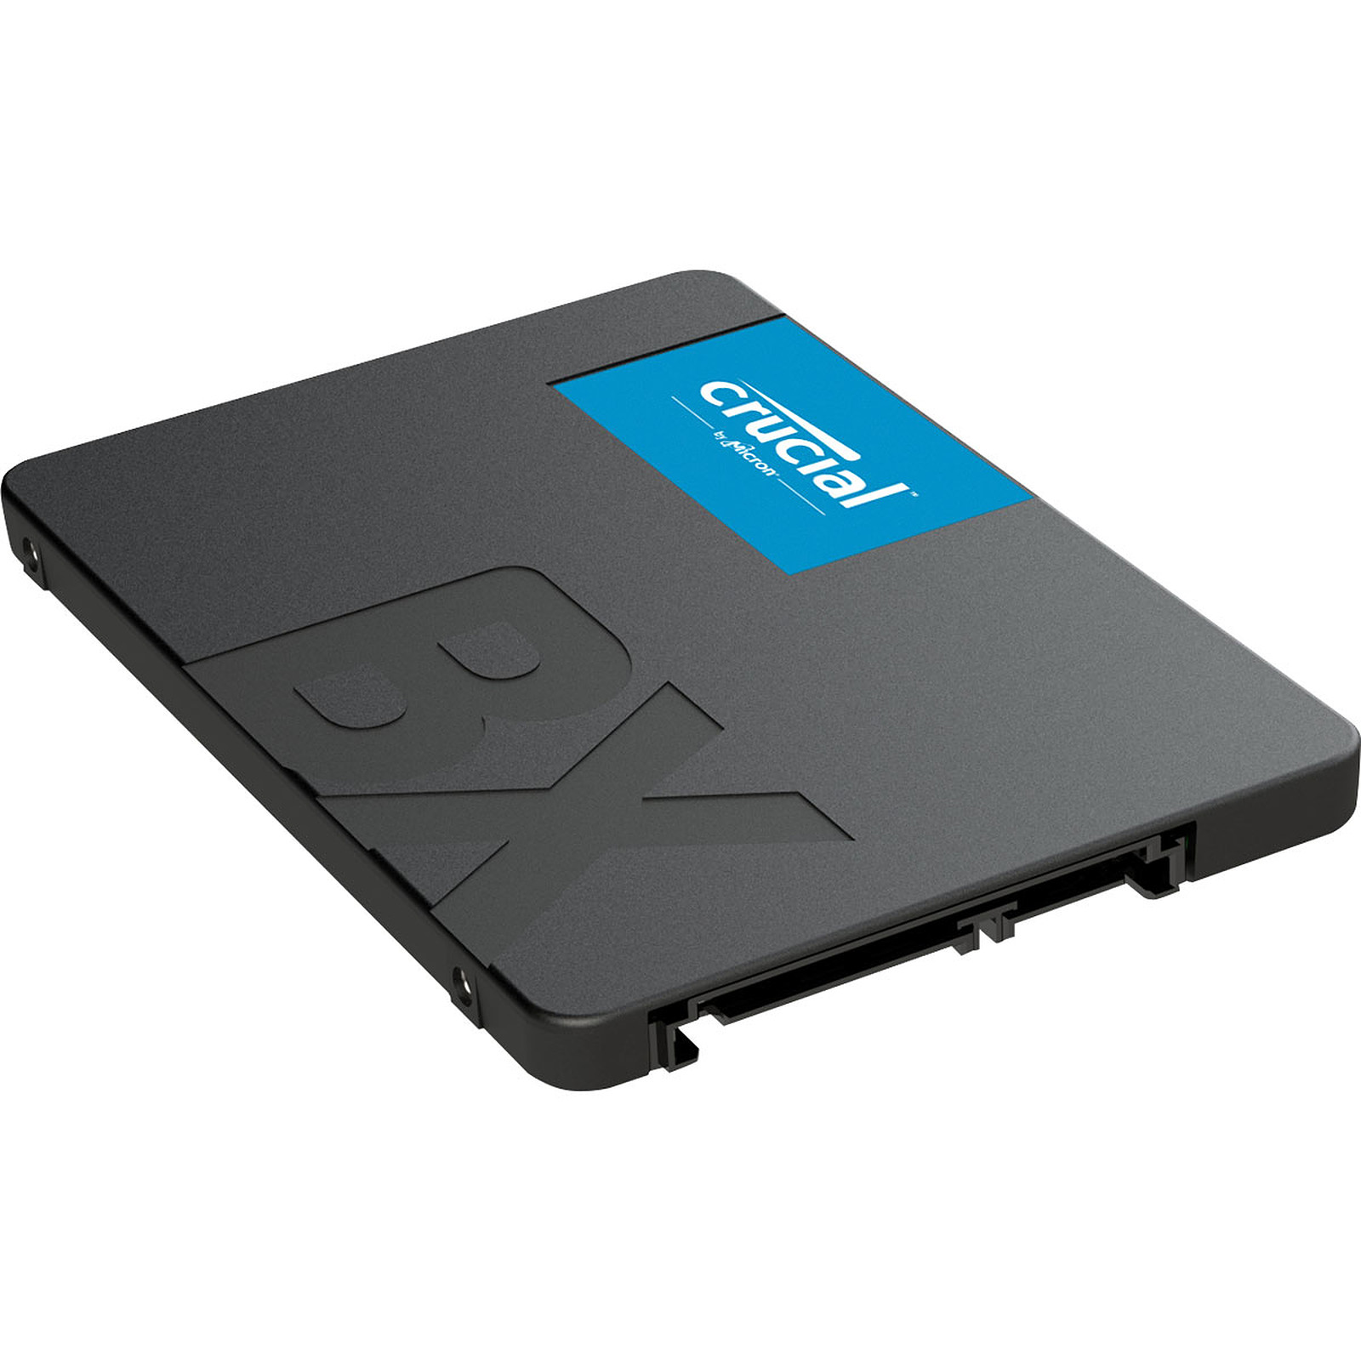

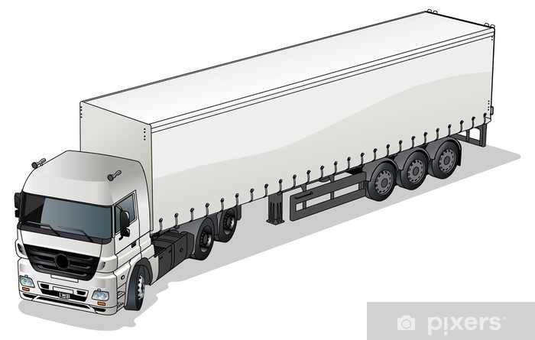
Informations
181 zettaoctets =
181 milliards de disques durs de 1 To
≈ 5 cl
≈ 28 milliards
de canettes de 33 cl
1728 canettes / palette
≈ 16 millions
de palettes de canettes de 33 cl
≈ 640 000
semi-remorques
https://fr.statista.com/infographie/17800/big-data-evolution-volume-donnees-numeriques-genere-dans-le-monde/

Slide 5
Informations / Trop de données !!!
Données
Images
Sons
Grandeurs physiques
Textes
En 2022, le streaming a mené à l’émission de 30 millions de tonnes de carbone
Cela équivaut à plus qu’un pays comme l’Espagne !!
L’ensemble des données sur le web représente plus de 97 Zettaoctets, soit 97 000 milliards de Go
L’utilisation du web et des technologies numériques génère plus de 4% de toutes les émissions de CO2 sur Terre
https://www.top10hebergeurs.com/guide/infos-industrie/pollution-numerique-internet-plus-polluant-que-jamais-en-2023

Slide 6
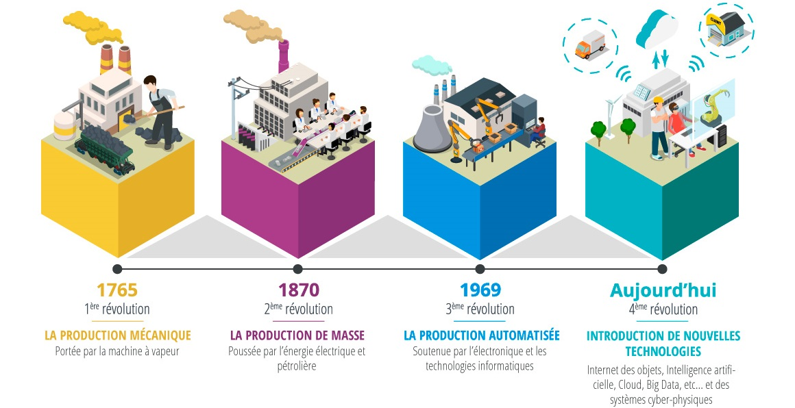
Informations
https://www.visiativ-solutions.fr/transformation-numerique-industrie/

Slide 7
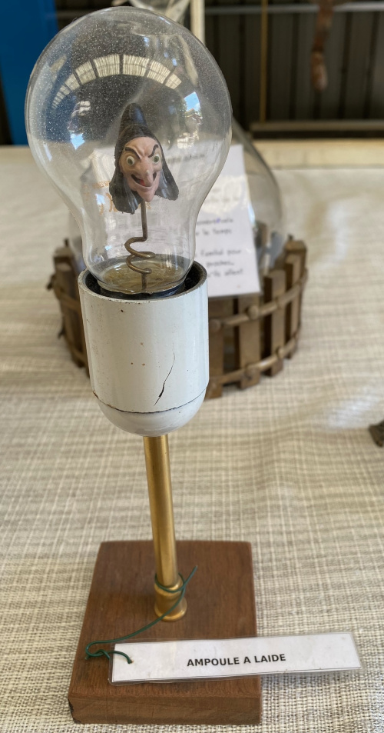
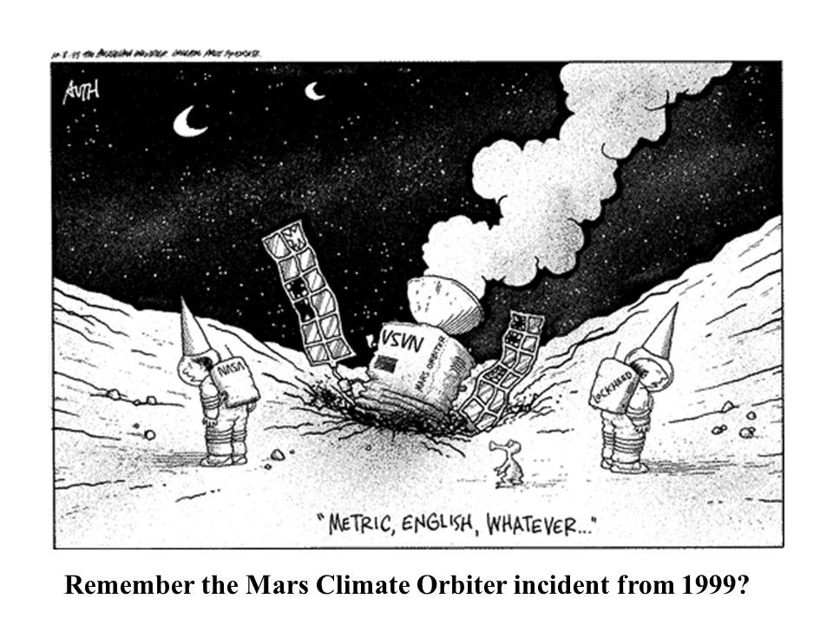
Traitement de l’information
Newspaper cartoon depicting the incongruence in the units used by NASA and Lockheed Martin scientists that led to the Mars Climate Orbiter disaster. (Source: Slideplayer.com)
Photo : Lionel Jacubowiez / Recyclerie Bagneux

Slide 8
Objectifs pédagogiques / Traitement Information
A travers cette unité d’enseignement, les apprenant.es seront capables :
de distinguer les différents types de signaux qui peuvent coexister et se superposer
de proposer des outils de caractérisation de ces différents signaux
de réaliser une application de traitement de données informatiques simple
d’analyser, de concevoir et de réaliser des circuits électroniques pour la mise en forme de ces signaux dans le respect d’un cahier des charges et en lien avec la conversion électrons-photons
Maths et Signal
ONIP Outils Num. pour l’Ingénieur.e en Phys.
CéTI
Conception Electronique
TP CéTI

Slide 9
Electronique
CeTI / Semestre 5 / Institut d’Optique / B0_0

Slide 10
Objectifs pédagogiques du module
Analyser, concevoir et réaliser des circuits électroniques pour la mise en forme de ces signaux dans le respect d’un cahier des charges et en lien avec la conversion électrons-photons
Maths et Signal
ONIP Outils Num. pour l’Ingénieur.e en Phys.
CéTI
Conception Electronique
TP CéTI

Slide 11
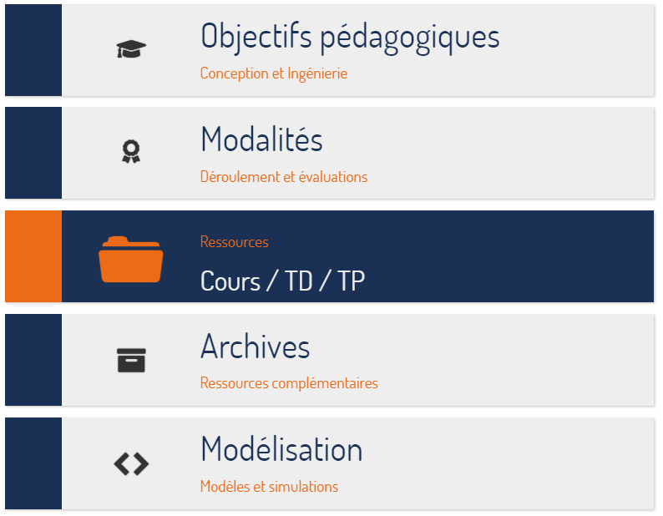
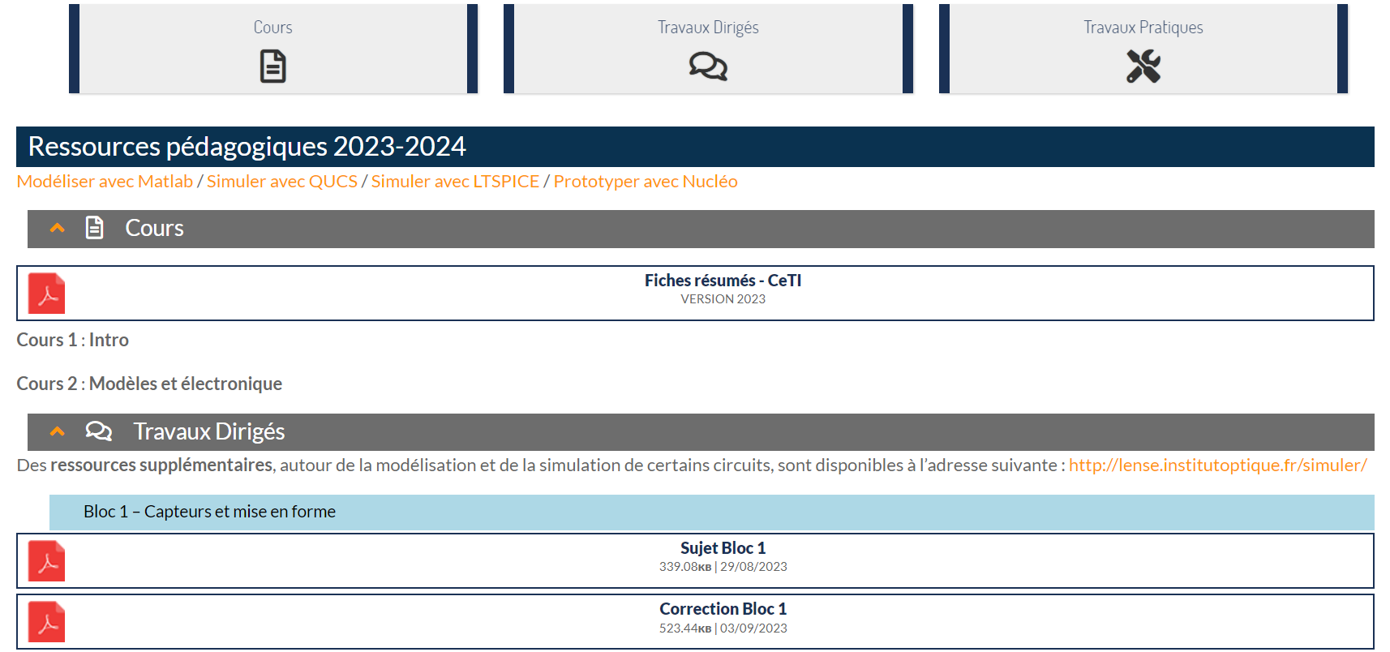
Ressources CeTI
http://lense.institutoptique.fr/ceti/

Slide 12
Déroulement des modules CéTI
4 blocs de 2 séances de TD
3 blocs de 2 séances de TP
Séance 1 : travail en groupe sur une thématique
Séance 2 : synthèse / démo
Mise en forme / Filtrage
Capteurs et mise en forme
Numérique
Filtrage actif
Photodétection
Photodétection
Asservissement

Slide 13
CeTI / TP
CeTI / Semestre 5 / Institut d’Optique / B0_0

Slide 14
CéTI / TP / Déroulement
Déroulement
3 blocs de 2 séances de TP
Séances
Durée : 4h30 – Début à 8h30 !!
Nombre : 6 séances
3 thèmes
Durée : 2 séances
(0) Mise en forme / Filtrage
(1) Numérique
(2) Photodétection

Slide 15
CéTI / TP / Déroulement
Déroulement
Durant la séance
En binôme
Prise de notes numériques (outils partagés : Drive, Notion…)
Sujet sous forme de mission

Slide 16
CéTI / TP / Déroulement
Un.e artiste souhaite développer une œuvre dont l’éclairage, à LED, varie en fonction du volume sonore ambiant (principalement le son produit par les voix des visiteurs).
Il.elle a pour cela l’intention de réaliser un premier prototype basé sur une carte Nucléo, quelques LEDs de type Kingbright L-53ND . Il a également déjà récupéré un micro pré-amplifié lui fournissant un signal analogique dont la tension est comprise entre 0 et 10V (pour rappel, la voix a des fréquences comprises entre 200 et 3000 Hz).
En tant qu’expert-conseil en électronique, indiquez-lui la marche à suivre pour réaliser ce prototype dans le cadre d’une application embarquée.
Déroulement
Durant la séance
En binôme
Prise de notes numériques (outils partagés : Drive, Notion…)
Sujet sous forme de mission
En fin de thème (thèmes 1 et 2)
Synthèse (≠ compte-rendu)
Carte conceptuelle
Dépôt sur eCampus
1 semaine après la dernière séance

Slide 17
CéTI / TP / Ressources
Ressources
3 blocs de 2 séances de TP
Site du LEnsE
Sujets : lense.institutoptique.fr/ceti/
Ressources des constructeurs
Sites de composants
Radiospares RS
Conrad
Farnell
(0) Mise en forme / Filtrage
(1) Numérique
(2) Photodétection

Slide 18
CéTI / TP / Evaluations
Evaluations
Synthèse et carte conceptuelle
Synthèses (50 %)
Thème 1 : évaluée mais non notée
Thème 2 : évaluée et notée (50%)
En tant qu’expert-conseil en électronique, indiquez-lui la marche à suivre pour réaliser ce prototype dans le cadre d’une application embarquée.
(1) Numérique
(2) Photodétection

Slide 19
CéTI / TP / Evaluations
Evaluations
Evaluation pratique
Synthèses (50 %)
Thème 1 : évaluée mais non notée
Thème 2 : évaluée et notée (50%)
Examen pratique (50 %)
Durée : 1h
Tous les documents numériques autorisés
Selon 3 catégories de critères :
ASPECT INSTRUMENTATION
ASPECT PROTOCOLE
ASPECT INGENIEUR.E PHYSICIEN.NE
2 savoir-faire évalués :
(A) Caractérisation d’un dipôle
(B) Etude fréquentielle d’un système
(0) Mise en forme / Filtrage

Slide 20
CéTI / TP / Evaluations
Evaluations
(A) Caractérisation d’un dipôle
Synthèses (50 %)
Thème 1 : évaluée mais non notée
Thème 2 : évaluée et notée (50%)
Examen pratique (50 %)
Durée : 1h
Tous les documents numériques autorisés
ASPECT INSTRUMENTATION
Utiliser des instruments de mesure pertinents et les câbler correctement
Paramétrer correctement les appareils de mesure en prenant en considération les limites des composants à analyser
ASPECT INGENIEUR.E PHYSICIEN.NE
Produire des résultats pertinents à partir des données expérimentales
Générer un ensemble de signaux de test pour valider le bon fonctionnement
Analyser les résultats d’une modélisation physique simple et valider le modèle utilisé
(0) Mise en forme / Filtrage

Slide 21
CéTI / TP / Evaluations
(B) Etude fréquentielle d’un système
ASPECT PROTOCOLE
Identifier le comportement global du système (passe-bas, passe-haut, passe-bande)
Mesurer la bande-passante du système
Mesurer le gain du système
Déterminer l’ordre du système
ASPECT INGENIEUR.E PHYSICIEN.NE
Produire des résultats pertinents à partir des données expérimentales
Générer un ensemble de signaux de test pour valider le bon fonctionnement
Analyser les résultats d’une modélisation physique simple et valider le modèle utilisé
ASPECT INSTRUMENTATION
Utiliser des instruments de mesure pertinents et les câbler correctement
Paramétrer correctement les appareils de mesure en prenant en considération les limites des composants à analyser
Valider le fonctionnement linéaire du système

Slide 22
CéTI / TP / Evaluations
Evaluations
Evaluation pratique
Synthèses (50 %)
Thème 1 : évaluée mais non notée
Thème 2 : évaluée et notée (50%)
Examen pratique (50 %)
Durée : 1h
Tous les documents numériques autorisés
Selon 3 catégories de critères :
ASPECT INSTRUMENTATION
ASPECT PROTOCOLE
(1) Numérique
(2) Photodétection
ASPECT INGENIEUR.E PHYSICIEN.NE
2 savoir-faire évalués :
(A) Caractérisation d’un dipôle
(B) Etude fréquentielle d’un système
(0) Mise en forme / Filtrage

Slide 23
CéTI / TP / Déroulement
Déroulement
3 blocs de 2 séances de TP
Séances
Durée : 4h30 – Début à 8h30 !!
Nombre : 6 séances
3 thèmes
Durée : 2 séances
Evaluations
2 Synthèses
1 examen pratique
(0) Mise en forme / Filtrage
2
EVAL
(1) Numérique
2
Synthèse Thème 1
(2) Photodétection
2
Synthèse Thème 2

Slide 24
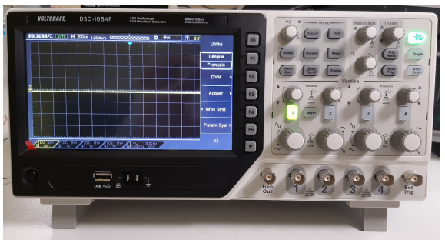
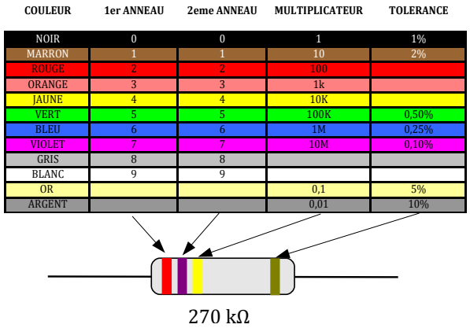
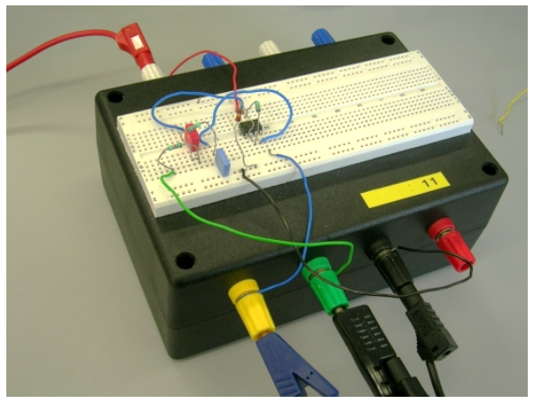
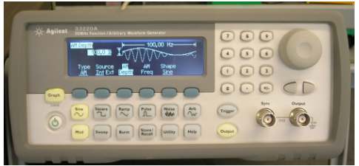
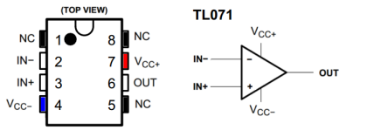
Matériel expérimental
http://lense.institutoptique.fr/ceti/

Slide 25
CeTI / TD
CeTI / Semestre 5 / Institut d’Optique / B0_0

Slide 26
CéTI / TD / Déroulement et Ressources
4 blocs de 2 séances de TD
Ressources
Séance 1 : travail en groupe sur une thématique
Séance 2 : synthèse / démo
Site du LEnsE
Sujets : lense.institutoptique.fr/ceti/
GitHUB
github.com/IOGS-Digital-Methods
Capteurs et mise en forme
Filtrage actif
Photodétection
Asservissement

Slide 27
CéTI / TD / Evaluation
4 blocs de 2 séances de TD
Evaluation
Séance 1 : travail en groupe sur une thématique
Séance 2 : synthèse / démo
Examen
Durée : 3h
Couvrant les 4 thèmes de TD et les 2 thèmes centraux de TP
Aide : Feuille A4 / Recto/Verso
Anciens sujets : lense.institutoptique.fr/ceti/
Capteurs et mise en forme
Filtrage actif
Photodétection
Asservissement

Slide 28





Outils numériques
Utilisation de Python
Anaconda 3
Python 3.9 (ou supérieur)
Spyder 5
Utilisation de Matlab
Simulink pour l’automatique
Licence académique
Démos sous QUCS
Simulation électronique

